Slide 1
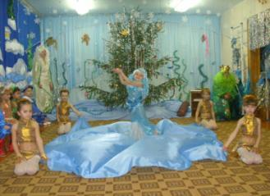
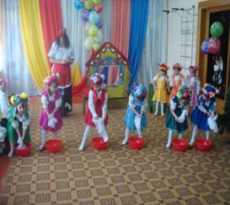
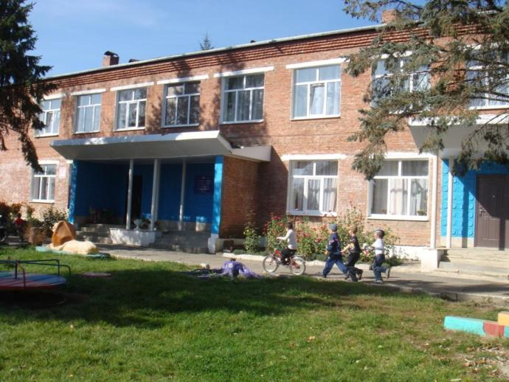


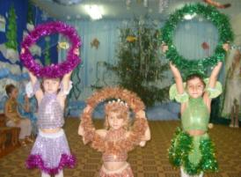
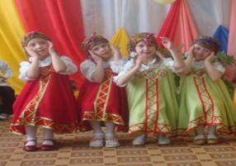
Муниципальное Бюдже тное дошкольное образовательное учреждение детский сад комбинированного вида № 11 «Теремок» п. псебай

Slide 2
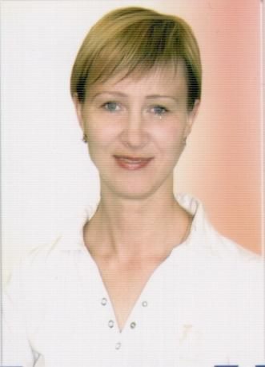
Данилова Елена Валерьевна
«ПЕДАГОГ ДОПОЛНИТЕЛЬНОГО ОБРАЗОВАНИЯ –
НЕЗАМЕНИМЫЙ В ДЕТСКОМ САДУ ЧЕЛОВЕК»
Родилась 09 ноября 1971 года в г. Краснокаменске Читинской области. Замужем. Две дочки – 20 и 10 лет. Образование средне – специальное. Закончила АППТ по специальности техник – технолог. С детства занималась в хореографической студии, танцевала в ансамбле «Забайкальцы». В 1987 году выступала на сцене Кремлевского Дворца Съездов.
В детском саду педагогом дополнительного образования (хореографом) работаю с 1999 года.
Педагогический стаж работы -
13 лет 4месяца,
первая квалификационная категория

Slide 3
Работу по хореографии планирую
по программе А.И. Бурениной «Ритмическая мозайка»
сюжетные
Занятия
комплексные
Образно-игровые
Интегриро-ванные
итоговые
Фронтальная и индивидуальная работа
Постановка танцев, этюдов, композиций
Подготовка к утренникам
Проведение утренников, праздников, развлечений. Участие в концертных программах

Slide 4
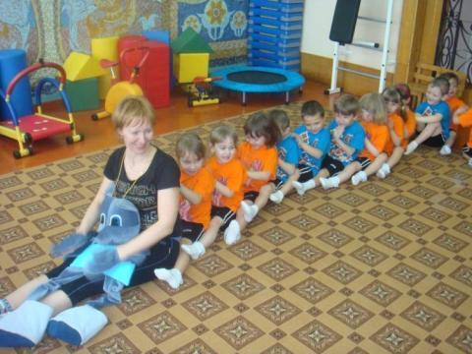
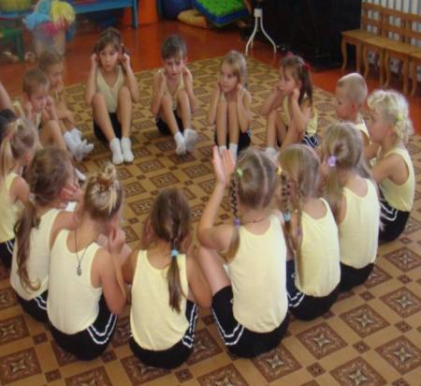
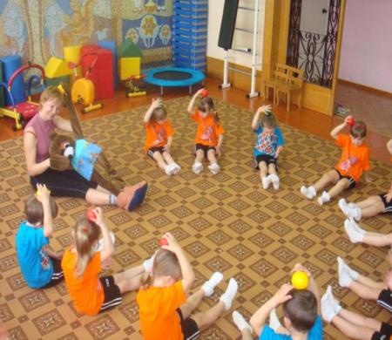

Оздоровительная работа с детьми.
Различные виды массажа

Slide 5
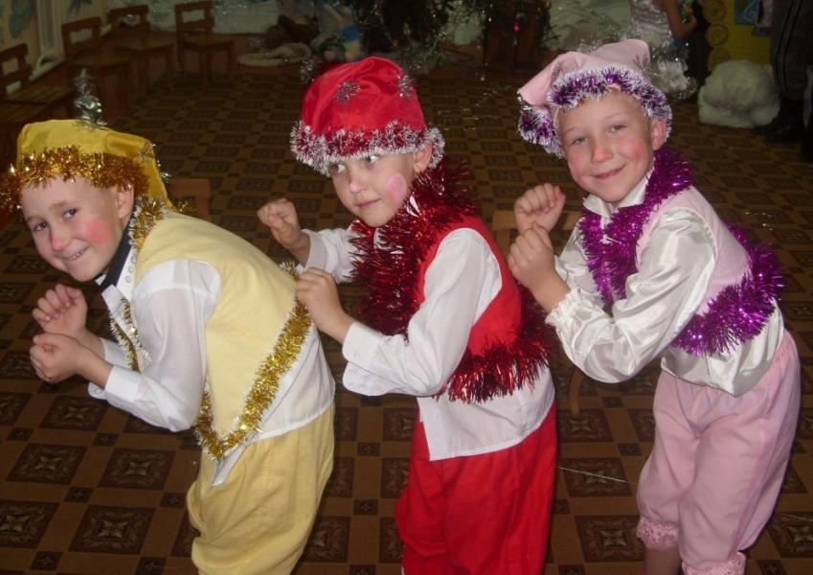
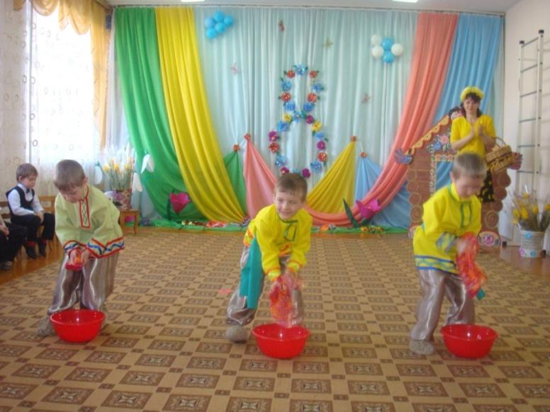
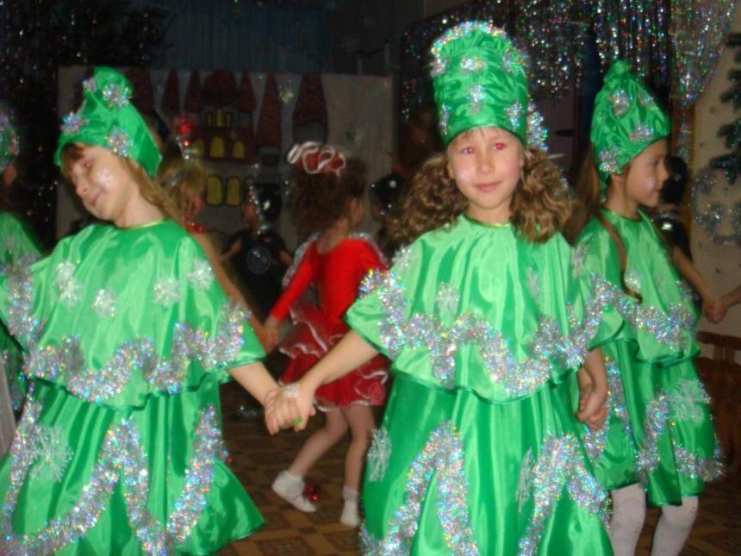
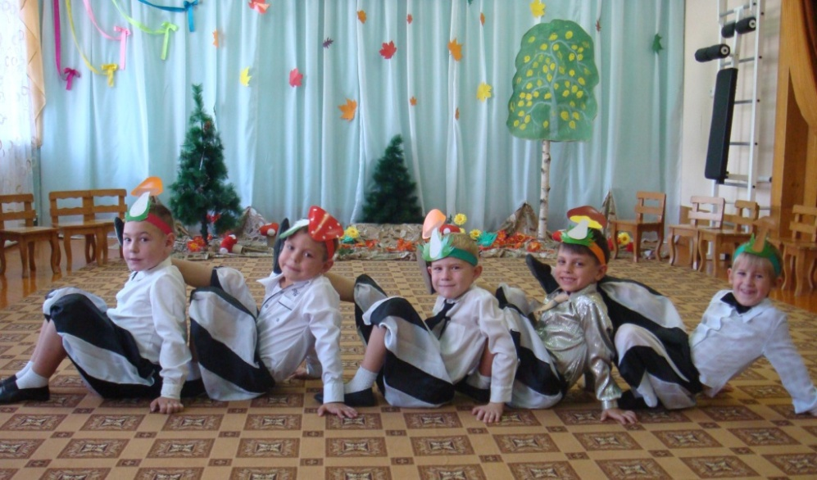
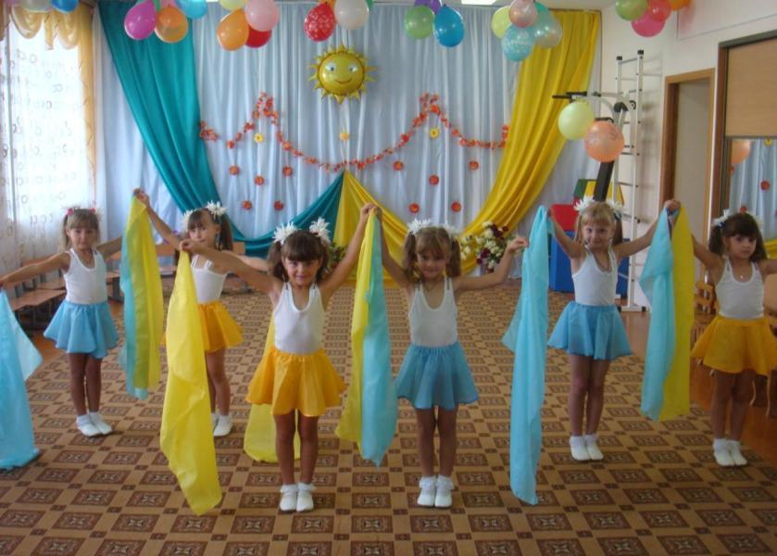
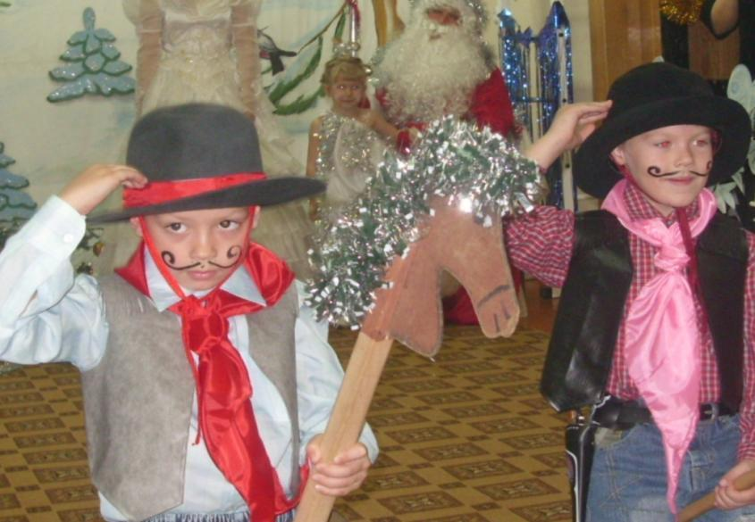
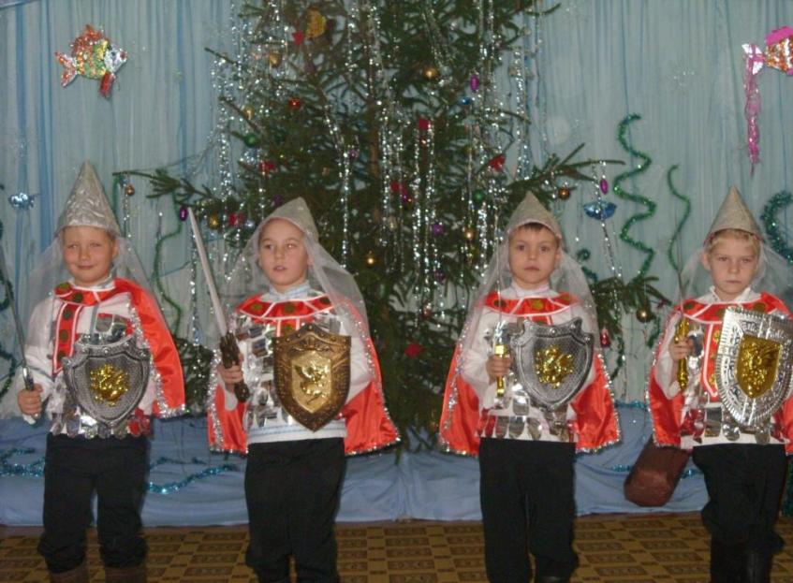
Танцевальные композиции

Slide 6
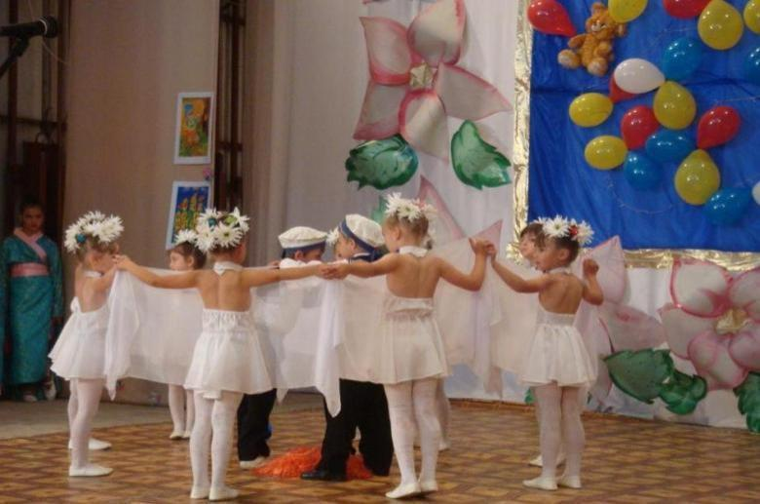
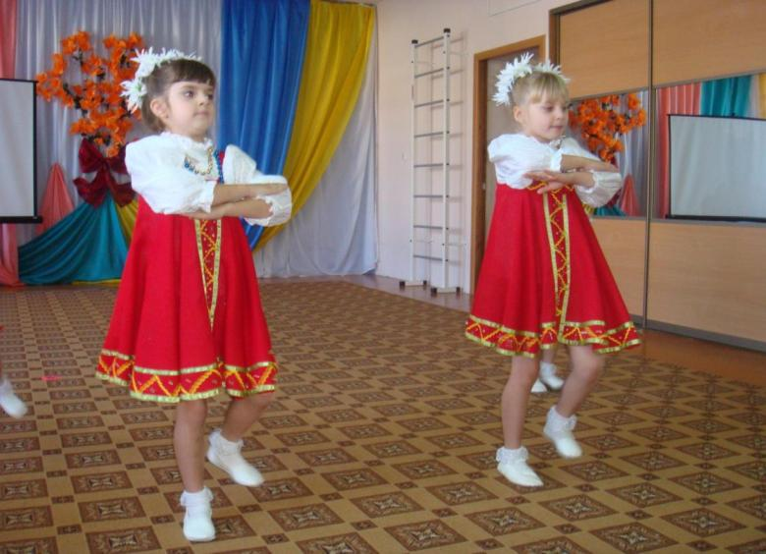
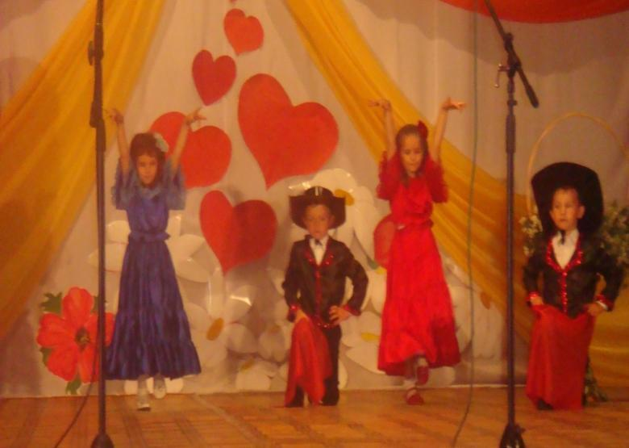
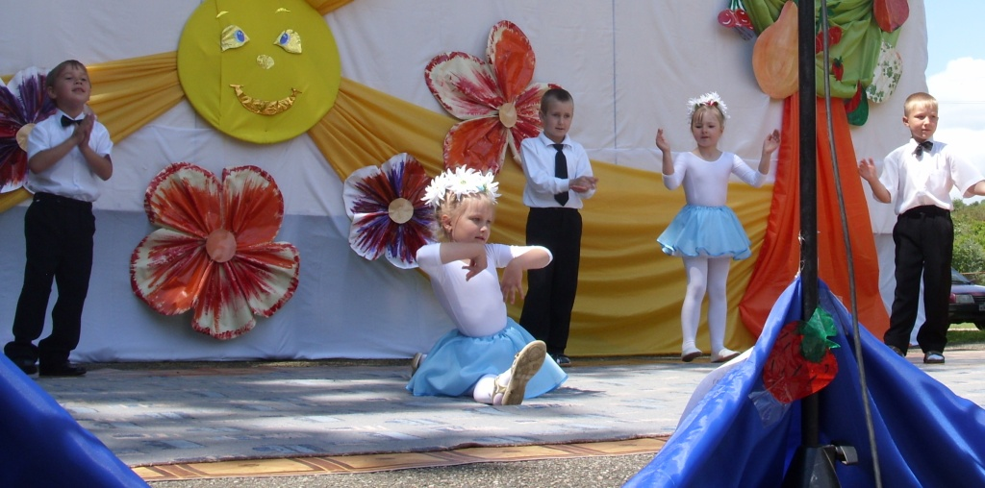
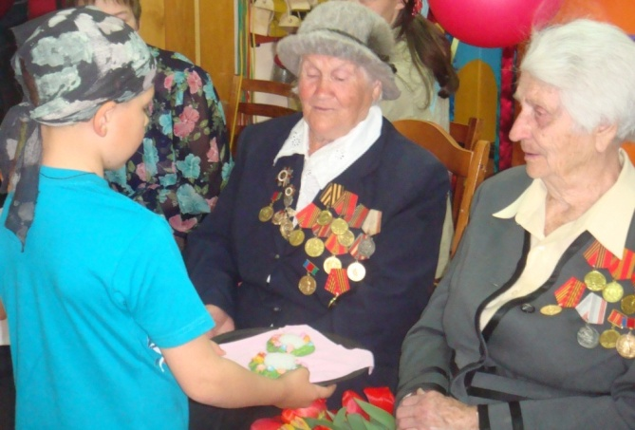
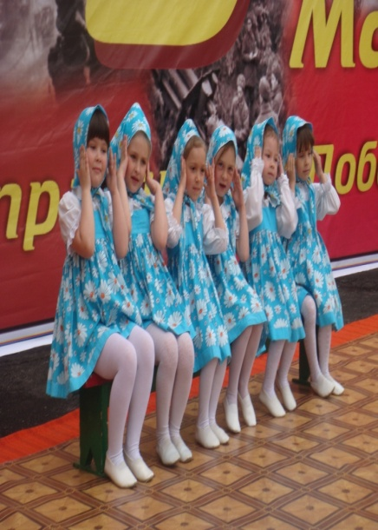
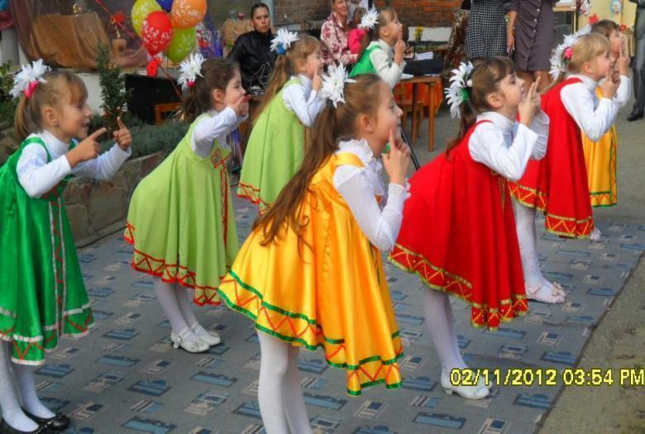
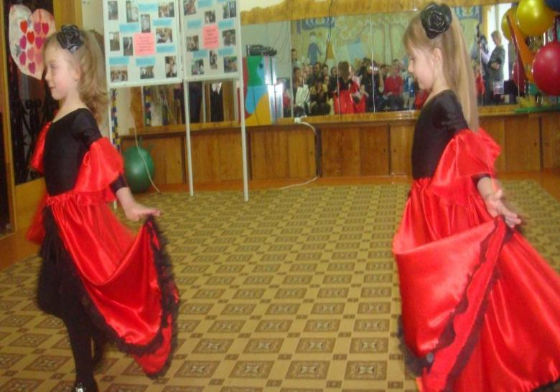
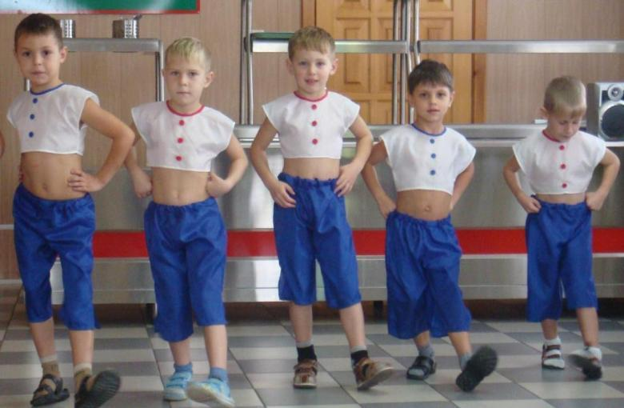
Участие в поселковых
и районных мероприятиях
Районное методическое объединение психологов
Празднование Дня матери в ДК «Юбилейном»
1 июня - Всемирный день защиты детей
Общесадовское родительское собрание.
Чествование ветеранов в ДОУ
Празднование Дня ПОБЕДЫ в верхнем парке
Выступления детей на осенней ярмарке
Выступления детей
на пограничной заставе п. Перевалка
Празднование в ДК «Юбилейный»
«День семьи»

Slide 7
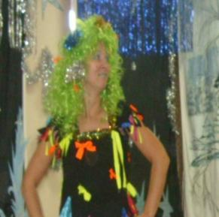
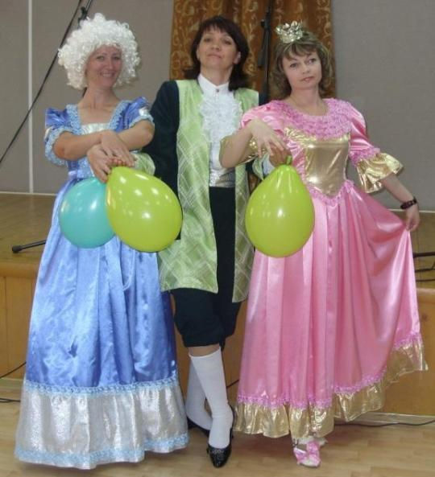
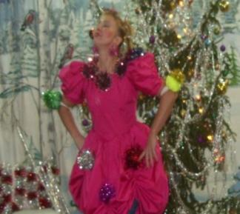
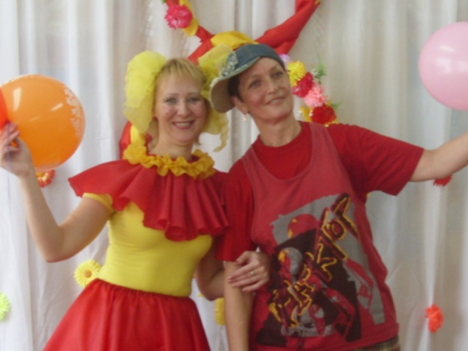
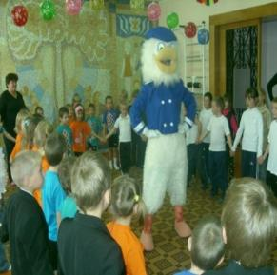
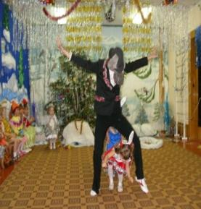
Мои роли

Slide 8
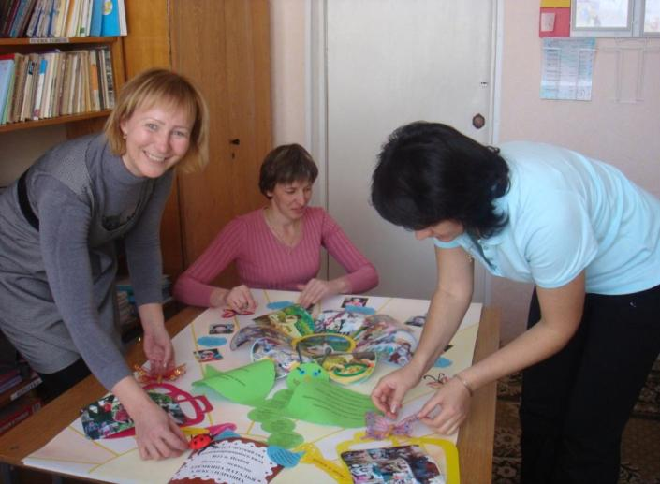
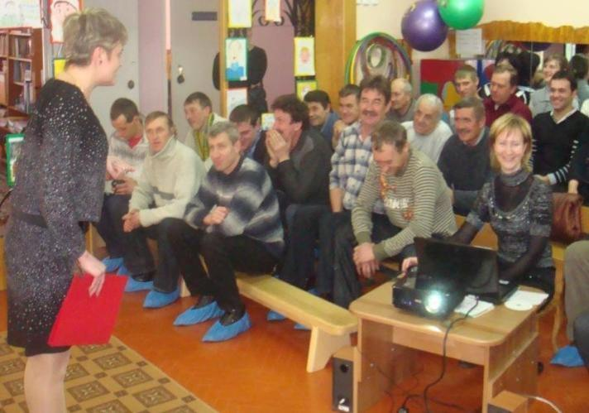
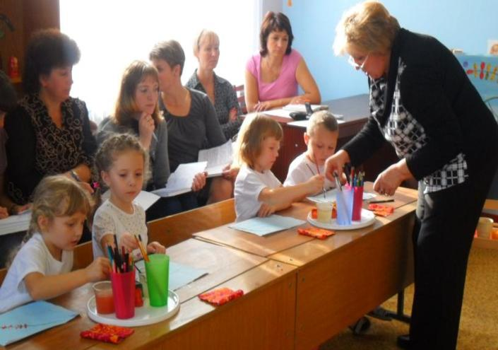
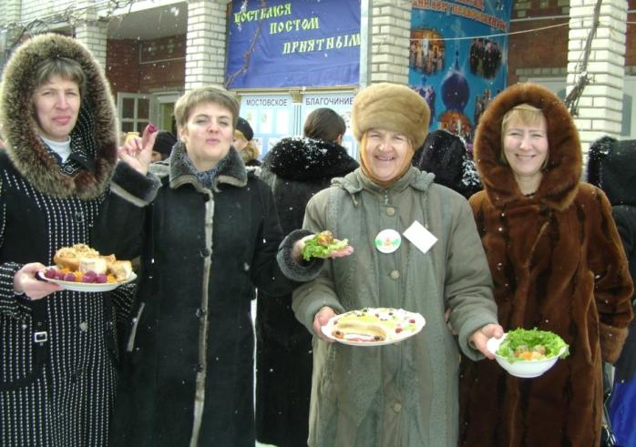
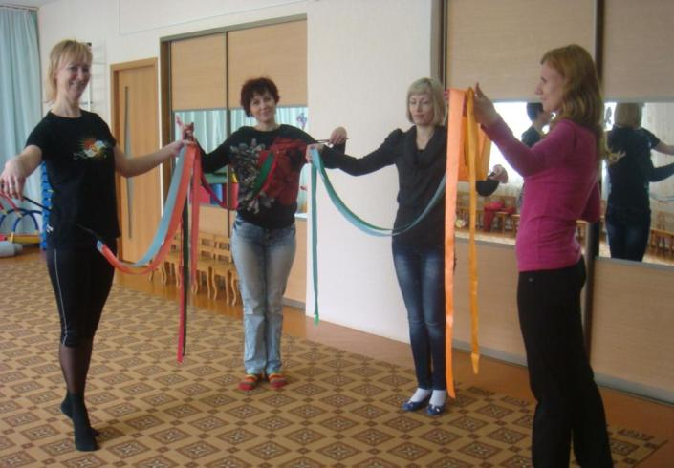
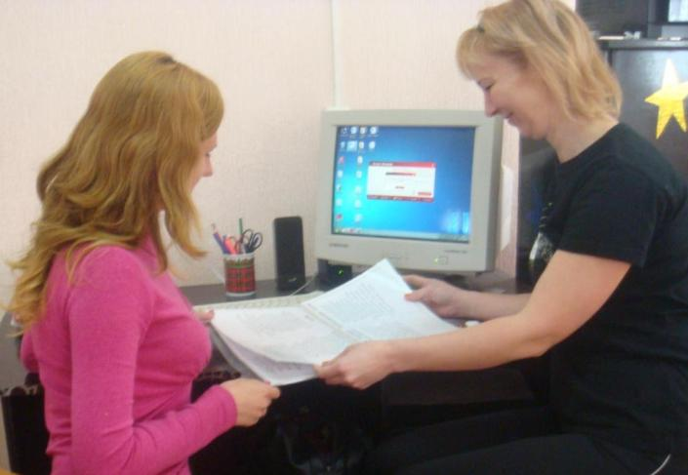
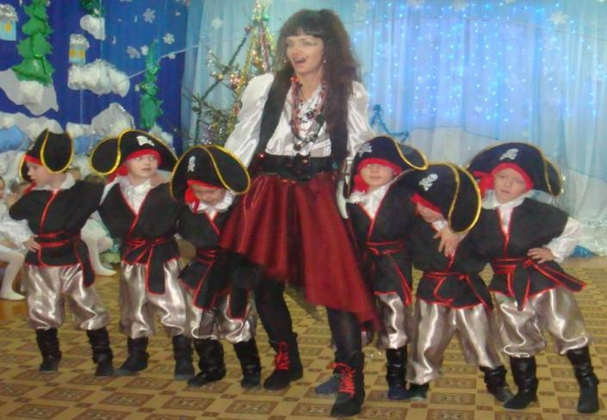
Работа с педагогами ДОУ
и родителями воспитанников
«Подготовка в конкурсу
«Педагог - психолог Кубани – 2012»
Член жюри
Открытое занятие по ИЗО
Районный конкурс
«Постимся постом приятным»
Консультация для родителей
«Значение пальчиковой игры
в развитии речи у дошкольников»
Консультация для родителей
«Танцевальные движения с лентами»
Участие родителей в танцевальной композиции на Новогоднем утреннике
Участие в родительском собрании
«Ненадобно другого образца, когда в глазах – пример отца»

Slide 9
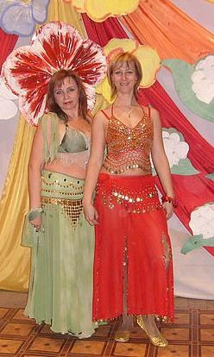
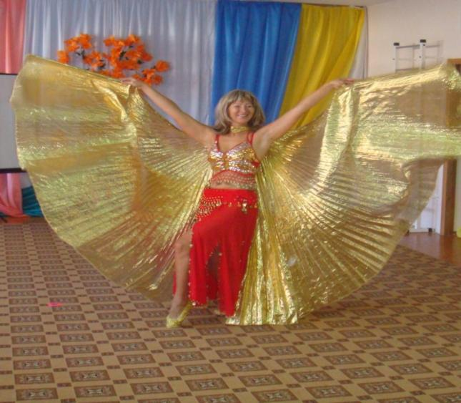
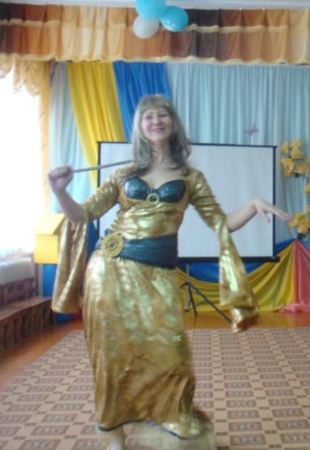
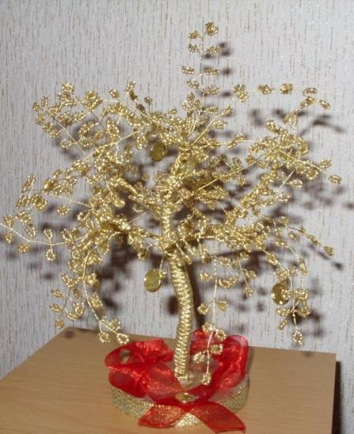
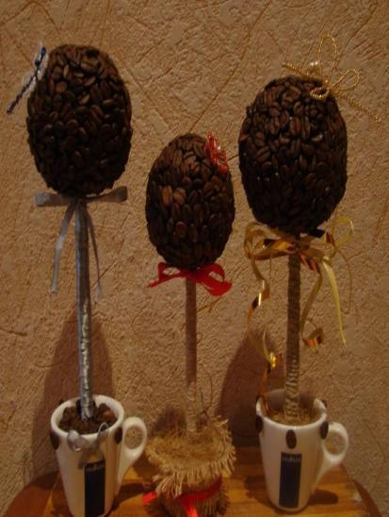
Мои увлечения
В плен ВОСТОКА я попала,
танцы восточные танцевать я стала!
Я без дела не сижу –
с кофе и бисером дружу!

Slide 10
Мой многолетний опыт показал, что занятия хореографией всесторонне развивают ребенка, дарят ему радость движения, общения, обогащают его внутренний мир и помогают познать себя, поэтому
ПЕДАГОГ ДОПОЛНИТЕЛЬНОГО ОБРАЗОВАНИЯ – НЕЗАМЕНИМЫЙ В ДЕТСКОМ САДУ ЧЕЛОВЕК!
Спасибо за внимание!!!

